Slide 1
Linux Socket编程
主讲人：剑指BAT-battle
邮件：batbattle@163.com

Slide 2
outline
初识socket
SOCKET相关函数
Demo实现
兴趣作业

Slide 3
初识socket
生活中的Socket：socket直译是“插座/适配器”，类似我们生活常见的插座那样，只要符合规则即可用插入插孔进行充电。这个充电过程中的插座类比企业服务器，插头类比用户，流转的电子信号，类比服务器和用户之间交换的数据。继续延伸解读，用户A充电完成后需要拔掉插头，用户B才能连接到插座（服务器）。这个过程就形成了大家所熟知的C/S模式，即client（主动请求方）/Server（被动连接房）。
在生活中，A要电话给B，A拨号，B听到电话铃声后提起电话，这时A和B就建立起了连接，A和B就可以讲话了。等交流结束，挂断电话结束此次交谈。 打电话过程很简单解释了socket提供服务器和客户端这工作模式：“open—write/read—close”
编程中的socket{
每一个 Socket 都用一个半相关描述:{协议，本地地址，本地端口}
一个完整的 Socket 则用一个相关描述{协议，本地地址，本地端口，远程地址，远程端口}
每一个 Socket 有一个本地的唯一 Socket 号，由操作系统分配}

Slide 4
初识socket
套接字的三种类型 套接字有三种类型:流式套接字(SOCK_STREAM)，数据报套接字(SOCK_DGRAM)及(Raw)原始套接字。了解更多，请点击
1.流式套接字(SOCK_STREAM)
流式的套接字可以提供可靠的、面向连接的通讯流。如果你通过流式套接字发送的数据为:“1”、“2”。那么数据到达远程时候的顺序也是“1”、“2”。
2.数据报套接字(SOCK_DGRAM)
数据报套接字定义了一种无连接的服务，数据通过相互独立的报文进行传输，是无序的，并且不保证可靠，无差错。
3.原始套接字
原始套接字主要用于一些协议的开发，可以进行比较底层的操作。它功能强大，但是没有上面介绍的两种套接字使用方便，一般的程序也涉及不到原始套接字。

Slide 5
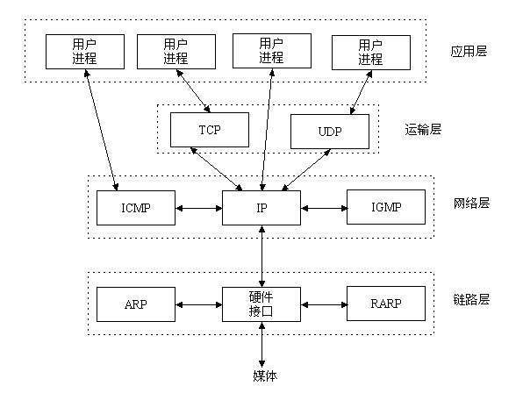
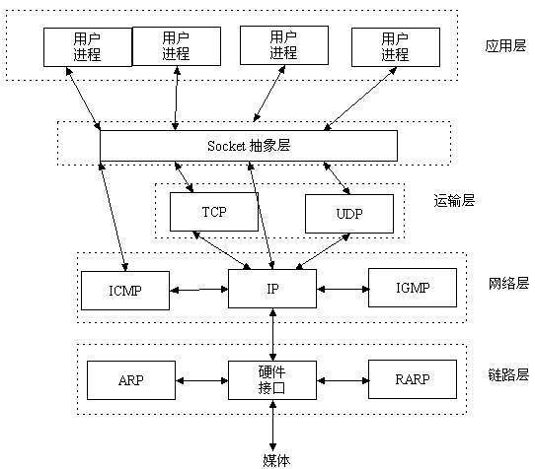
初识socket-计算机视觉

Slide 6
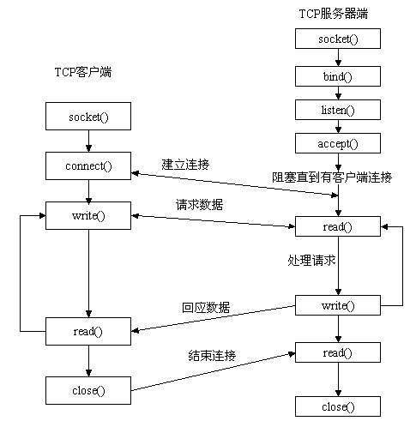
Socket接口
服务器端先初始化Socket，然后与IP、端口绑定(bind)，对端口进行监听(listen)，调用accept阻塞，等待客户端连接。
客户端初始化一个Socket，然后连接服务器(connect)，如果连接成功，这时客户端与服务器端的连接就建立了。
客户端发送数据请求，服务器端接收请求并处理请求，
然后把回应数据发送给客户端，客户端读取数据，最后关闭连接，一次交互结束。

Slide 7
socket()函数 int socket(int protofamily, int type, int protocol);//返回socket描述符sockfd，学过文件操作的同学可类比成open函数返回的文件描述符。它唯一标识一个socket。这个socket描述字跟文件描述字一样，后续的操作都有用到它，把它作为参数，通过它来进行一些读写操作。
创建socket的时候，也可以指定不同的参数创建不同的socket描述符，socket函数的三个参数分别为： protofamily：即协议域，又称为协议族（family）。常用的协议族有，AF_INET(IPV4)、AF_INET6(IPV6)、AF_LOCAL（或称AF_UNIX，Unix域socket）、AF_ROUTE等

Slide 8
type：指定socket类型。常用的socket类型有，SOCK_STREAM、SOCK_DGRAM、SOCK_RAW、SOCK_PACKET、SOCK_SEQPACKET等
protocol：顾名思义就是指定协议。常用的协议有，IPPROTO_TCP、IPPTOTO_UDP、IPPROTO_SCTP、IPPROTO_TIPC等，它们分别对应TCP传输协议、UDP传输协议、STCP传输协议、TIPC传输协议
注意：并不是上面的type和protocol可以随意组合的，如SOCK_STREAM不可以跟IPPROTO_UDP组合。当protocol为0时，会自动选择type类型对应的默认协议。 当我们调用socket创建一个socket时，返回的socket描述字它存在于协议族（address family，AF_XXX）空间中，但没有一个具体的地址。如果想要给它赋值一个地址，就必须调用bind()函数。

Slide 9
bind()函数
int bind(int sockfd, const struct sockaddr *addr, socklen_t addrlen); 正如上面所说bind()函数把一个地址族中的特定地址赋给socket。例如对应AF_INET、AF_INET6就是把一个ipv4或ipv6地址和端口号组合赋给socket。 函数的三个参数分别为： sockfd：即socket描述字，它是通过socket()函数创建了，唯一标识一个socket。bind()函数就是将给这个描述字绑定一个名字。 addr：一个const struct sockaddr *指针，指向要绑定给sockfd的协议地址。这个地址结构根据地址创建socket时的地址协议族的不同而不同
addrlen：对应的是地址的长度。

Slide 10
listen()函数
int listen(int sockfd, int backlog); //listen函数的第一个参数即为要监听的socket描述字，第二个参数为相应socket可以排队的最大连接个数。
connect()函数
int connect(int sockfd, const struct sockaddr *addr, socklen_t addrlen);
connect函数的第一个参数即为客户端的socket描述字，第二参数为服务器的socket地址，第三个参数为socket地址的长度。客户端通过调用connect函数来建立与TCP服务器的连接。
作为一个服务器，在调用socket()、bind()之后就会调用listen()来监听这个socket，如果客户端这时调用connect()发出连接请求，服务器端就会接收到这个请求。

Slide 11
accept()函数
int accept(int sockfd, struct sockaddr *addr, socklen_t *addrlen); //返回连接connect_fd TCP服务器端依次调用socket()、bind()、listen()之后，就会监听指定的socket地址了。TCP客户端依次调用socket()、connect()之后就向TCP服务器发送了一个连接请求。TCP服务器监听到这个请求之后，就会调用accept()函数取接收请求，这样连接就建立好了。之后就可以开始网络I/O操作了，即类同于普通文件的读写I/O操作。
参数sockfd 参数sockfd就是上面解释中的监听套接字，这个套接字用来监听一个端口，当有一个客户与服务器连接时，它使用这个一个端口号，而此时这个端口号正与这个套接字关联。
参数addr 这是一个结果参数，它用来接受一个返回值，这返回值指定客户端的地址，如果对客户的地址不感兴趣，那么可以把这个值设置为NULL 参数len 它也是结果的参数，用来接受上述addr的结构的大小的，它指明addr结构所占有的字节个数。同样的，它也可以被设置为NULL。

Slide 12
如果accept成功返回，则服务器与客户已经正确建立连接了，此时服务器通过accept返回的套接字来完成与客户的通信。 注意： accept默认会阻塞进程，直到有一个客户连接建立后返回，它返回的是一个新可用的套接字，这个套接字是连接套接字。 此时我们需要区分两种套接字， 监听套接字: 监听套接字正如accept的参数sockfd，它是监听套接字，在调用listen函数之后，是服务器开始调用socket()函数生成的，称为监听socket描述字(监听套接字) 连接套接字：一个套接字会从主动连接的套接字变身为一个监听套接字；而accept函数返回的是已连接socket描述字(一个连接套接字)，它代表着一个网络已经存在的点点连接。

Slide 13
read()、write()等函数
万事具备只欠东风，至此服务器与客户已经建立好连接了。可以调用网络I/O进行读写操作了，即实现了网咯中不同进程之间的通信！网络I/O操作有下面几组： ssize_t read(int fd, void *buf, size_t count); ssize_t write(int fd, const void *buf, size_t count);
ssize_t send(int sockfd, const void *buf, size_t len, int flags); ssize_t recv(int sockfd, void *buf, size_t len, int flags);
read函数是负责从fd中读取内容.当读成功时，read返回实际所读的字节数，如果返回的值是0表示已经读到文件的结束了，小于0表示出现了错误。

Slide 14
close()函数 在服务器与客户端建立连接之后，会进行一些读写操作，完成了读写操作就要关闭相应的socket描述字，好比操作完打开的文件要调用fclose关闭打开的文件。

Slide 15
客户端需要调用bind函数为自己选择一个端口吗？
主机字节序和网络字节序是什么？
一些软件里会提示“xxxx于xxxx时间在xxx登陆过，不是本人请及时修改密码”，这个怎么实现的（回想我们提到的accept函数的第二个参数）？

